Slide 1


Slide 2
Versículo bíblico para la unidad
Por tanto, vayan y hagan discípulos de todas las naciones,

Slide 3
bautizándolos en el nombre del Padre y del Hijo y del Espíritu Santo,

Slide 4
enseñándoles a obedecer todo lo que les he mandado a ustedes.

Slide 5
bautizándolos en el nombre del Padre y del Hijo y del Espíritu Santo,

Slide 6
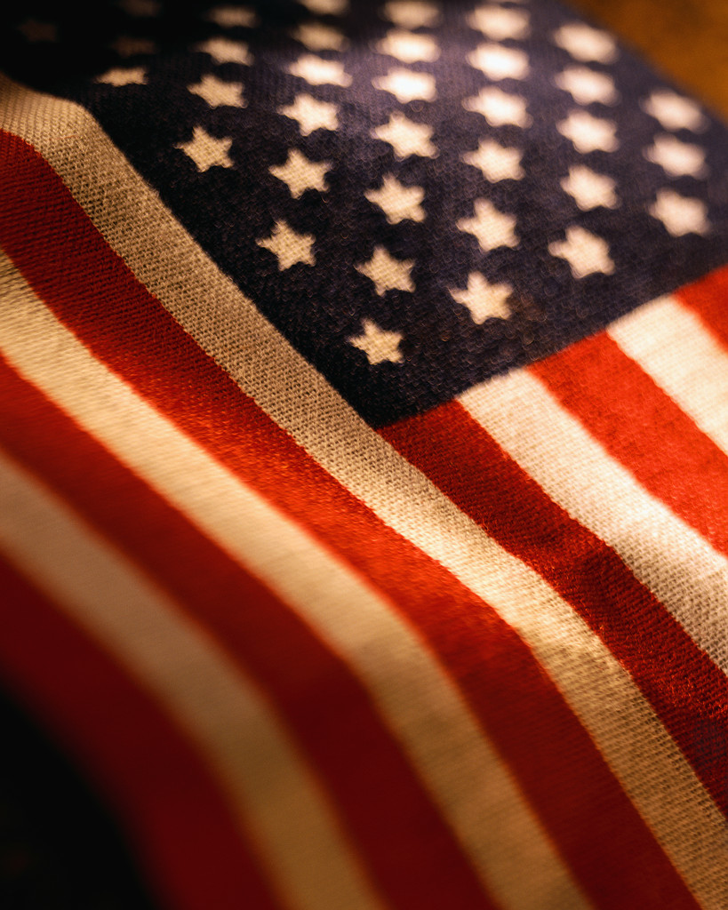
Juramento a la bandera americana
"Juro lealtad a la Bandera de los Estados Unidos de América y a la República que representa, una nación bajo el amparo de Dios, indivisible, con libertad y justicia para todos."

Slide 7
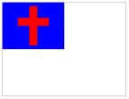
Juramento a la bandera cristiana
"Juro lealtad a la bandera Cristiana, y al Salvador que su reino ha puesto, un Salvador, crucificado , resucitado y que viene otra vez, con vida y libertad para todo aquel que en el cree."

Slide 8
Juramento a la Biblia
Prometo lealtad a la Biblia, la Santa Palabra de Dios, y la haré lámpara a mis pies, lumbrera a mi camino, y guardaré sus dichos en mi corazón para no pecar contra Dios.

Slide 9
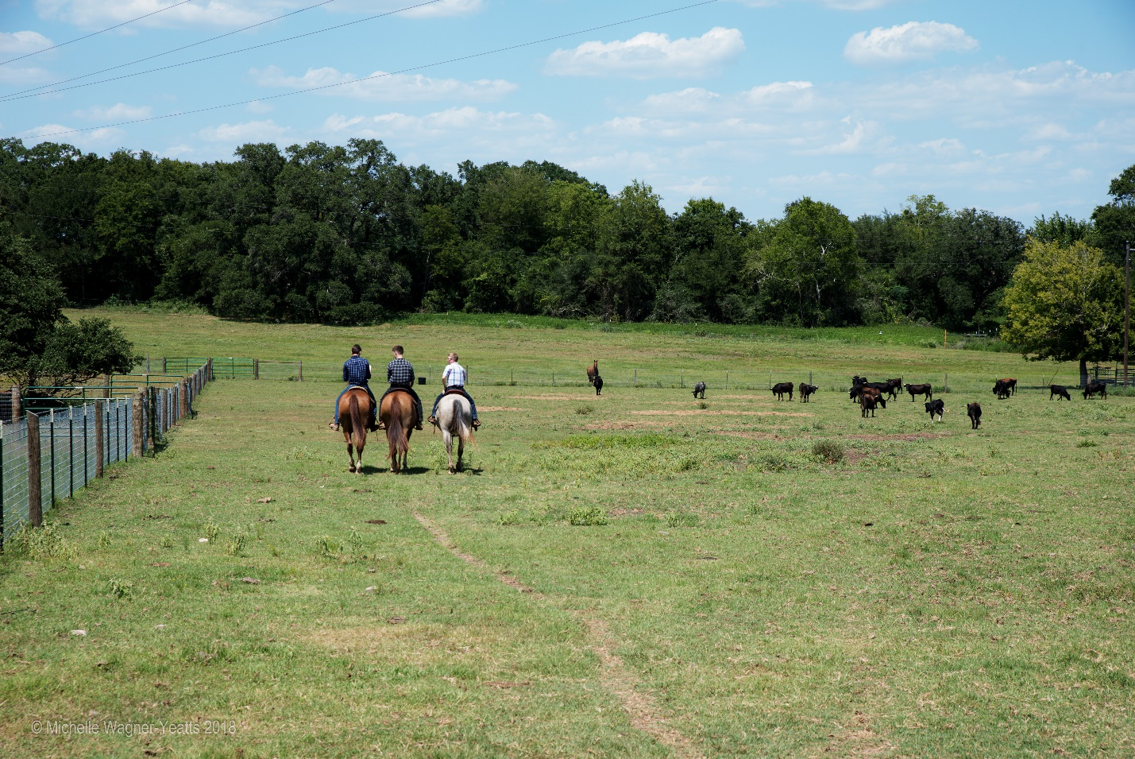
Ministerios Niños de Corazón

